Slide 1


CONTADOR 4.0
DA PROSPECÇÃO A GESTÃO DE NEGÓCIOS CONTÁBEIS LUCRATIVOS
Por Edson Ramos
@edsonramos.oficial

Slide 2
“Quando você pensa na palavra contador, qual é a primeira imagem que vem à mente?”

Slide 3
O QUE TE MOVE?
1
2
3
MERCADO
RELEVÂNCIA
TEMPO
Ter um negócio contábil consolidado com muitos clientes.
Ter mais tempo livre para outras atividades como lazer e viagens.
Ter reconhecimento profissional.

Slide 4


O QUE VOCÊ TEM FEITO DE DIFERENTE PARA CONSEGUIR ALCANÇAR SEUS OBJETIVOS?

Slide 5



HABILIDADE
FUNDAMENTAL
inovação
Lançamento de serviços que sejam capazes de AGREGAR VALOR de forma AMPLA, e que SEJA PERCEPTÍVEL PARA O PÚBLICO.

Slide 6

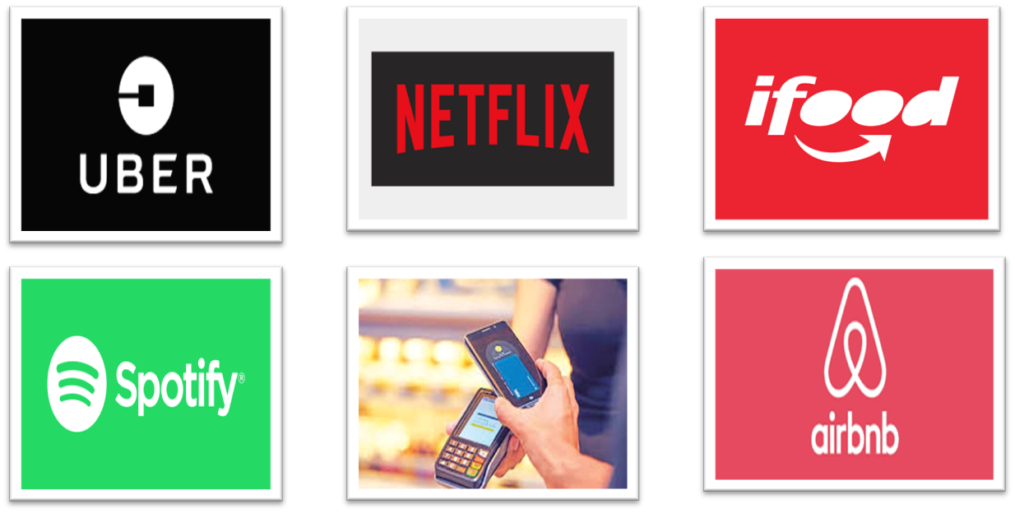
O mundo mudou ?

Slide 7
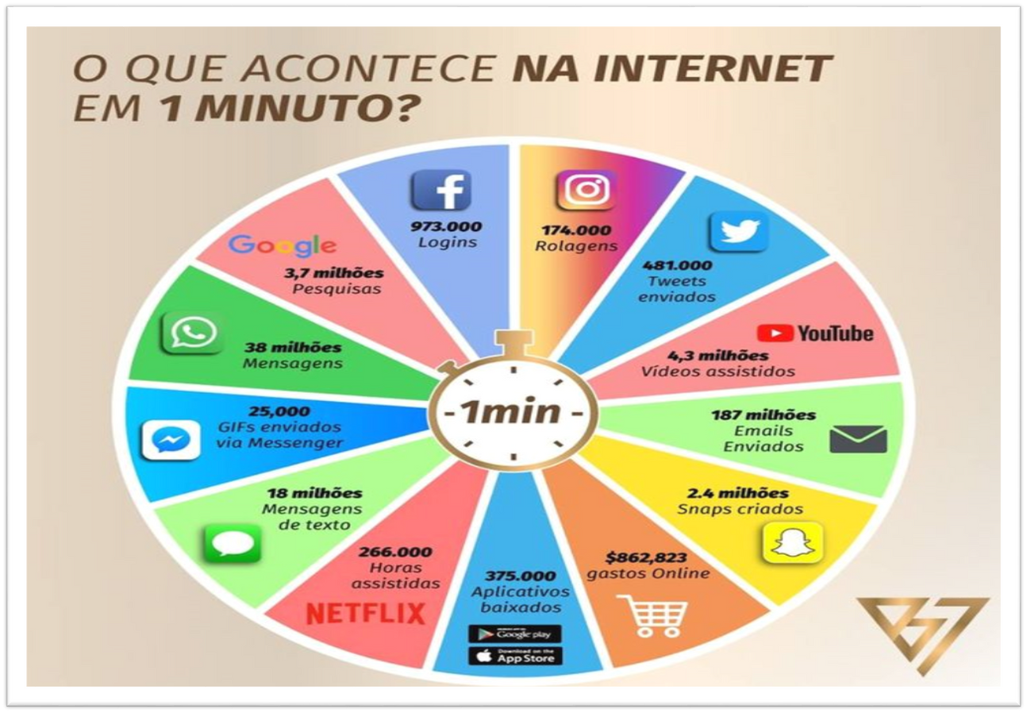
O QUE ACONTECE NA INTERNET EM 1 MINUTO?

Slide 8

Como Você enxerga o futuro da contabilidade ?

Slide 9
Como o contador deixou de ser apenas operacional e passou a ser estratégico ?
Contador antes = preenchia guias, lançava nota, entregava obrigação.
Contador hoje = atua com tecnologia, consultoria e orientação estratégica.
“O cliente não quer só números, quer um parceiro de crescimento”.

Slide 10

A tecnologia não veio para substituir o contador, mas para liberar seu tempo e energia para o que realmente importa: pensar estrategicamente, atender melhor e escalar.”

Slide 11
“Quantas horas por semana você perde com tarefas manuais que poderiam ser automatizadas?”
“Tecnologia não é custo. É um investimento estratégico.
O contador que se nega a entrar nesse universo não perde só tempo – perde autoridade.”

Slide 12

TEM COMO APLICAR ISSO NA CONTABILIDADE ?

Slide 13

O QUE É A
CONTABILIDADE DIGITAL?

Slide 14
A contabilidade digital representa a otimização dos serviços contábeis por meio da internet e softwares online, agregando conceitos como a automação, inteligência artificial e análise de dados ao trabalho do contador.

Slide 15


OBJETIVO DA CONTABILIDADE DIGITAL
O objetivo é digitalizar os processos contábeis para aumentar a eficiência e agilidade, melhorando a conexão entre o contador e o cliente.
E quais são as tecnologias Utilizadas
na Gestão de Dados Contábeis?

Slide 16
Utilização de dados em grande escala para facilitar a tomada de decisões e identificar padrões.
Big data
Tecnologia segura que garante a integridade dos dados e elimina a necessidade de intermediários.
Blockchain
Cloud
Computing
Armazenamento de dados em servidores na nuvem para acesso fácil e rápido em qualquer lugar.

Slide 17

FERRAMENTAS DE GESTÃO AUTOMATIZADA
Agilidade na emissão de NF-e, reduzindo erros e evitando multas.
CONTROLE DE
FLUXO DE CAIXA
EMISSÃO DE NOTAS FISCAIS ELETRONICAS
INTEGRAÇÃO DE
CONTAS BANCÁRIAS
Automatização de processos para controlar receitas e despesas de forma eficiente.
Facilidade na conciliação bancária com a automatização de integração de contas.

Slide 18
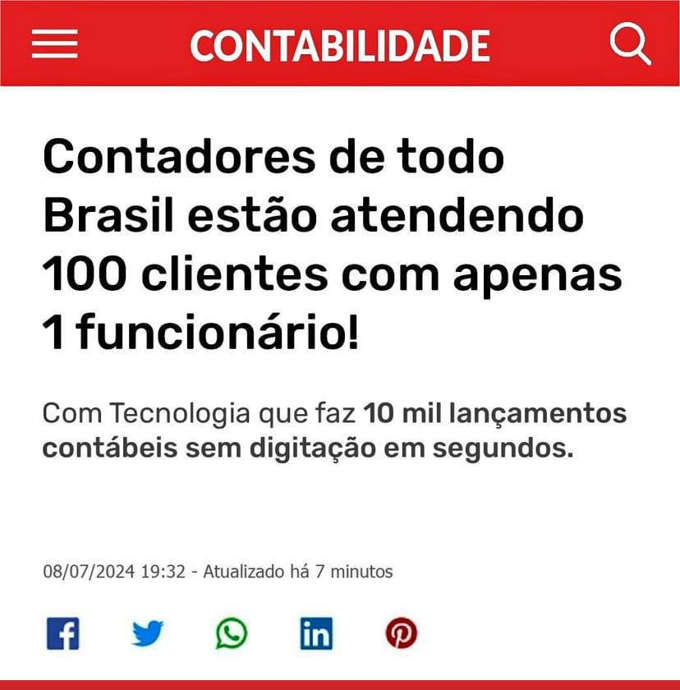
INTELIGÊNCIA ARTIFICIAL
A GRANDE OPORTUNIDADE

Slide 19

INTELIGÊNCIA ARTIFICIAL
PARCEIRA DA CONTABILIDADE
IDENTIFICAÇÃO DE PADRÕES
Técnicas de machine learning para identificar padrões e otimizar processos.
ATENDIMENTO AO CLIENTE
Chatbots inteligentes para solucionar problemas e tirar dúvidas de clientes.
GERAÇÃO DE RELATÓRIOS
Algoritmos de inteligência artificial para geração automatizada de relatórios contábeis.

Slide 20





INTELIGÊNCIA ARTIFICIAL
FERRAMENTAS

Slide 21
VALORIZAÇÃO DA UTILIZAÇÃO DE TECNOLOGIAS
NA CONTABILIDADE
Agilidade na realização de tarefas para ganho de tempo que pode ser utilizado em outras atividades.
1
2
3
Automatização reduz erros, tornando os processos contábeis mais precisos e eficientes.
Redução de custos com a contabilidade automatizada e menor necessidade de horas trabalhadas.

Slide 22
Exemplos Práticos de Aplicação de Tecnologias na Contabilidade
REVISÃO ELETRÔNICA
Tecnologias sendo usadas para fazer a revisão eletrônica de demonstrações financeiras.
Tecnologias integrando finanças e contabilidade para facilitar a gestão empresarial.
INTEGRAÇÃO
AUTO
ATENDIMENTO
Plataformas on-line que oferecem serviços de contabilidade por meio de chatbots.

Slide 23
DESAFIOS E PERSPECTIVAS FUT﻿URAS NA CONTABILIDADE CONECTADA ÀS NOVAS TECNOLOGIAS
DESAFIOS
PERSPECTIVAS
  Adaptação de novas tecnologias;
  Incentivo aos profissionais a buscar atualização;
  Garantia da segurança dos dados.
  Maior agilidade e eficiência nos processos
  Redução de erros contábeis;
  Aprimoramento das insights e análises de dados.

Slide 24
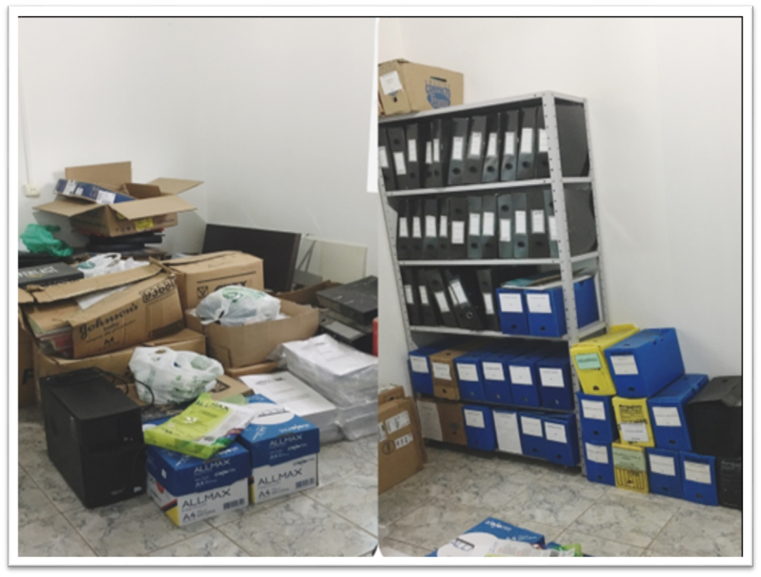
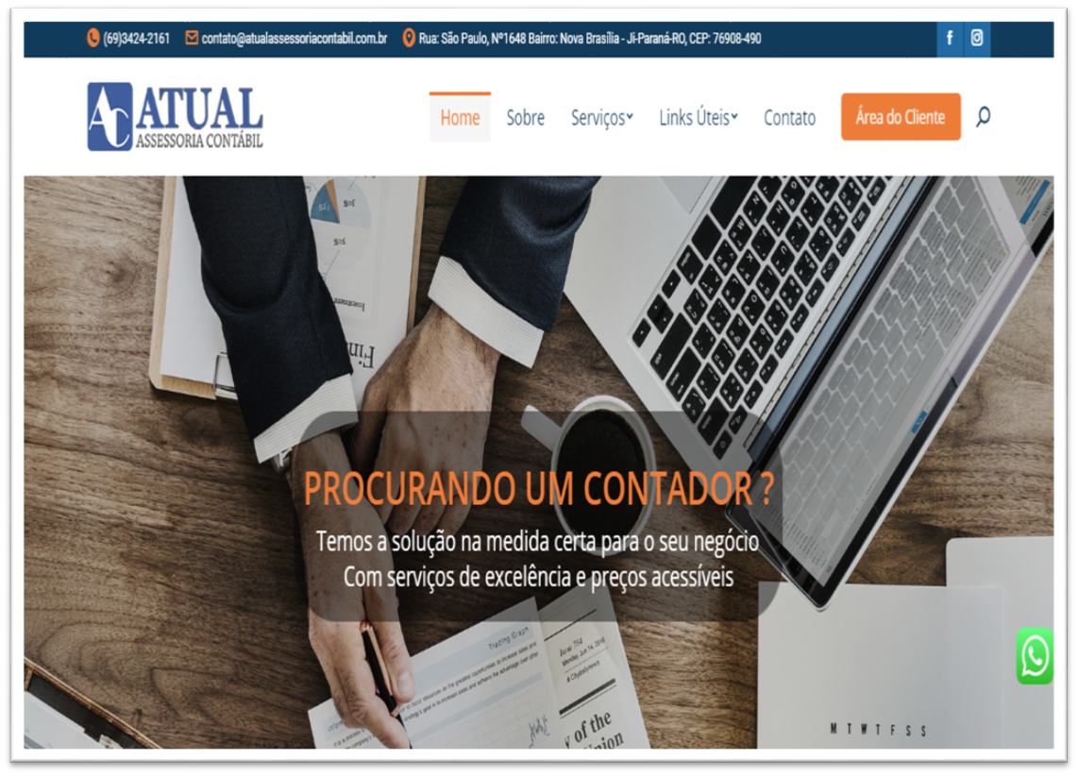

COM QUAL
DOS DOIS SEU
NEGÓCIO SE PARECE

Slide 25
PLANEJAMENTO ESTRATÉGICO PARA ENTRAR NESSE NICHO
Antes de saltar para as novas tecnologias, é necessário identificar seus objetivos, recursos e metas, além de se dedicar aos estudos e planejamento financeiro.
PLANEJAMENTO
Buscar parcerias e alianças é um meio eficiente de criar ideias e colaborar com aqueles que já atuam no campo tecnológico.
ALIANÇAS
Tenha uma missão clara e objetiva, considerando como a empresa pode ajudar a resolver problemas ou satisfazer necessidades no mercado.
PROPÓSITO

Slide 26
DESAFIOS E RISCOS NESTA JORNADA
RESISTÊNCIA CULTURAL
RELEVÂNCIA LIMITADA
CONCORRÊNCIA
A adaptação a novas tecnologias pode ser desafiadora para funcionários e parceiros, requerendo tempo e esforço para a mudança.
A adoção de novas tecnologias pode não ser o melhor caminho para todos os negócios.
A entrada de novos concorrentes pode ser um risco para empresas que adotam novas tecnologias.

Slide 27
PRÓXIMOS PASSOS PARA EMPRESAS INTERESSADAS EM SEGUIR ESSA ESTRATÉGIA
ESTUDE AS NOVAS TECNOLOGIAS
INVISTA EM CAPACITAÇÃO
DESAFIE O MOMENTO
Acompanhe as tendências e descubra quais tecnologias têm mais potencial para o seu negócio, com base no planejamento estratégico.
Capacite seus funcionários para aproveitar as novas tecnologias, incentivando-os a buscar cursos e workshops.
Esteja aberto a mudanças e desafie a forma como a sua empresa opera com uma visão de futuro baseada em tecnologias disruptivas.

Slide 28
PORTANTO...
CONECTANDO A CONTABILIDADE
TRANSFORMAÇÃO DIGITAL
TRABALHO EM EQUIPE
Concluiremos que a tecnologia é uma grande aliada da contabilidade, mais eficiência, precisão e agilidade nos processos.
A utilização de tecnologia na contabilidade é o primeiro passo para uma transformação digital completa na empresa.
O contador em parceria com a tecnologia terá ainda mais capacidade de suporte a empresas e empreendedores na busca de resultados.

Slide 29

Marketing e prospecção de clientes

Slide 30
REDES SOCIAIS
Sete em cada dez pequenos negócios têm perfil nas redes sociais e o Instagram é a plataforma preferida. Uma pesquisa encomendada pelo Sebrae, aponta que 64% desses pequenos negócios, têm um perfil na rede de compartilhamento de fotos e vídeos.
Isso significa que, enquanto a maioria dos seus concorrentes já está no Instagram, talvez só falte você. Seu cliente já está no Instagram e o que falta é a sua presença lá.

Slide 31

O INSTAGRAM
É A NOVA LISTA AMARELA

Slide 32

Mas qual é a importância do Instagram para as empresas?
Além de conectar melhor o seu público à sua companhia, a rede oferece uma variedade de recursos que aumentam a visibilidade da sua empresa para diferentes públicos.
Isso significa que, enquanto a maioria dos seus concorrentes já está no Instagram, talvez só falte você. Seu cliente já está no Instagram e o que falta é a sua presença lá.

Slide 33
MARKETING É RELACIONAMENTO!
Você confiaria seus negócios em uma pessoa que você não conhece ?

Slide 34
JÁ OUVIU FALAR EM MARKETING DE ATRAÇÃO?
marketing de atração é consciência, seu potencial cliente as vezes nem sabe que tem um problema, mais você pode alertá-lo sobre isso !

Slide 35
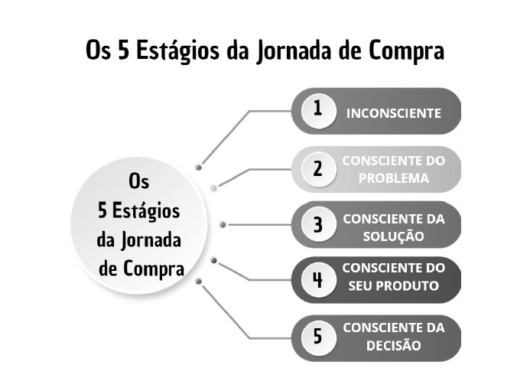

Slide 36
EXISTE UM CAMINHO QUE LEVA O CLIENTE ATÉ VOCÊ !
PROBLEMA
ROTA
SOLUÇÃO

Slide 37
PROBLEMA – Relate uma dificuldade que o cliente tem (ou nem sabe que tem ainda)
ROTA – Qual o Caminho que ele precisa percorrer para resolver
SOLUÇÃO – Esse ponto é onde o cliente chega até você (você tem que ser a solução dele)

Slide 38
Como criar Autoridade em redes Sociais
Pessoas se conectam com pessoas !
Portanto tenha um perfil humanizado
(sem perder o foco, lembre-se quem você é, e o que está fazendo nas redes sociais hein! )

Slide 39
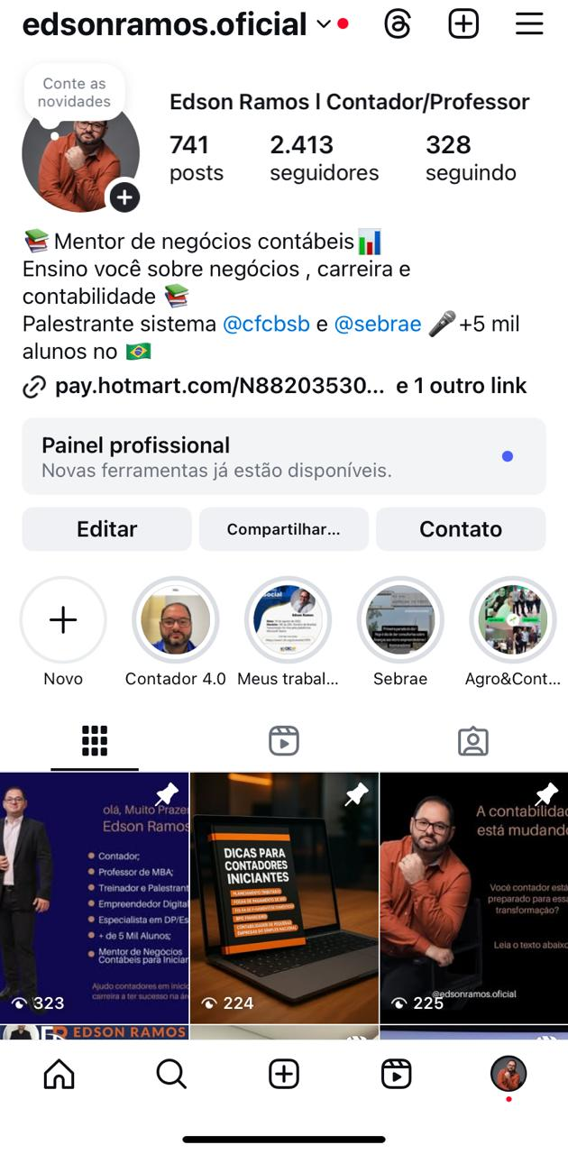
Configuração Básica do Instagram
A Bio é simplesmente sua carta de apresentação, sua promessa clara .
Quem é você !
Quem você ajuda !
Qual Benefício você gera !

Slide 40
Links Clicáveis
Use para colocar seu WhatsApp ou Site
Para criar um link clicável, use um gerador de link !

Slide 41
Destaques !
Use para se apresentar e mostrar aquilo que você faz.
Os destaques são na verdade um “salvamento de storys).
Tenha sempre um Destaque “Sobre Mim, ou “quem sou eu”

Slide 42
Feeds !
São as Publicações que são feitas no seu perfil !
Você tem como fixar no topo até 3 publicações, use para aumentar sua autoridade, se apresentar e oferecer algo para seu cliente.

Slide 43
Lembre-se
Escolha um nicho que você domine e fale disso incansavelmente, até você ser reconhecido como autoridade no tema.
Repetição gera percepção de autoridade !

Slide 44
Já ouviu falar em iscas Digitais ?
Você com certeza já caiu em alguma !
Vou te mostrar na Prática !
Digite a palavra “EBOOK” e veja a mágica acontecer

Slide 45
O que é preciso para criar iscas Digitais ?
Criar o conteúdo (chatGpt )
Formatar o layout (Canva)
Subir o conteúdo (Google Drive/Dropbox)
Parametrizar o acesso (Manychat)

Slide 46
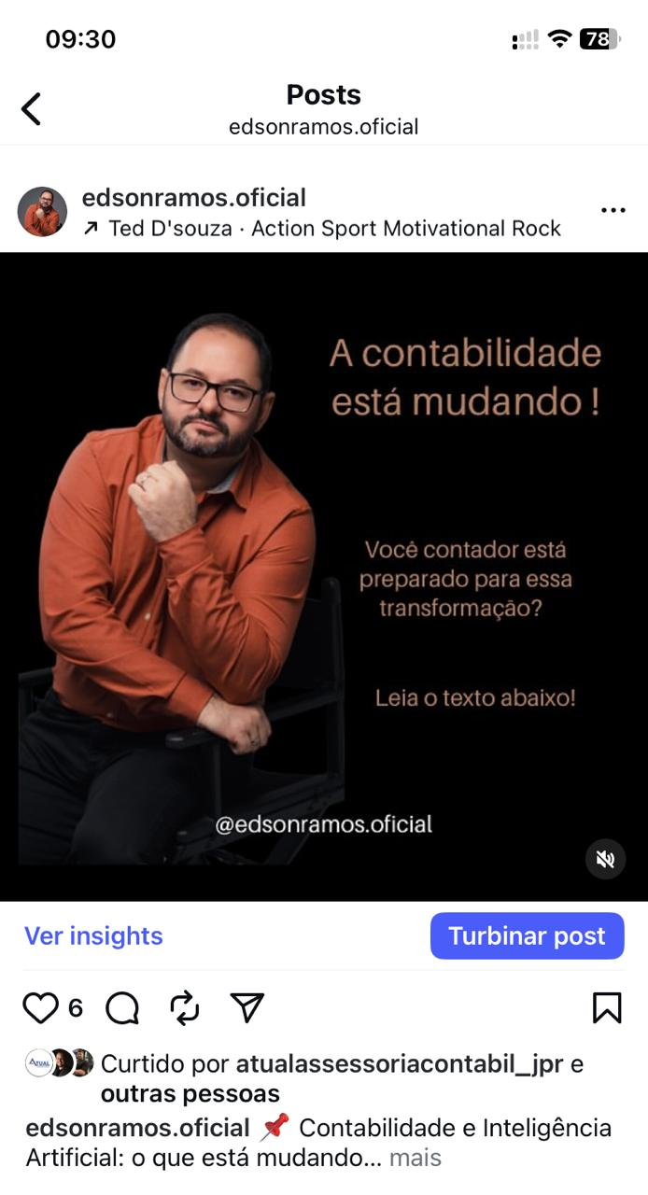
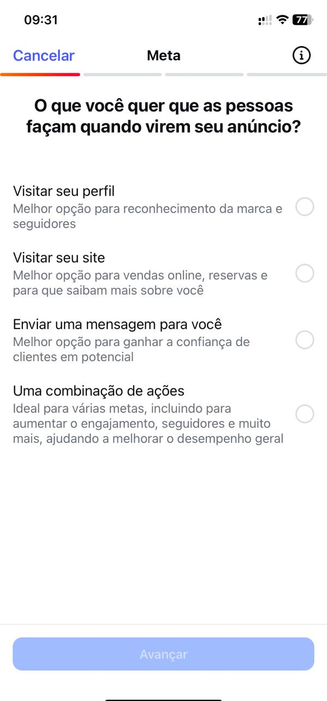
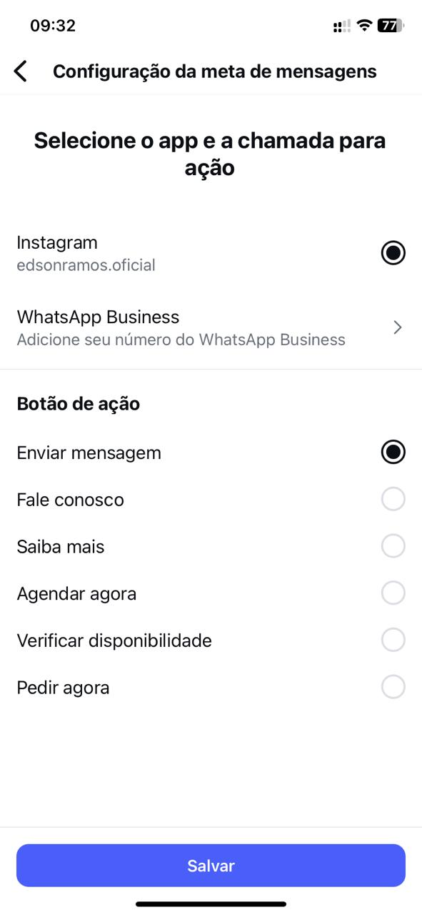
Posso Fazer Tráfego Pago ?
Eu recomendo começar pelo Impulsionamento do Instagram

Slide 47
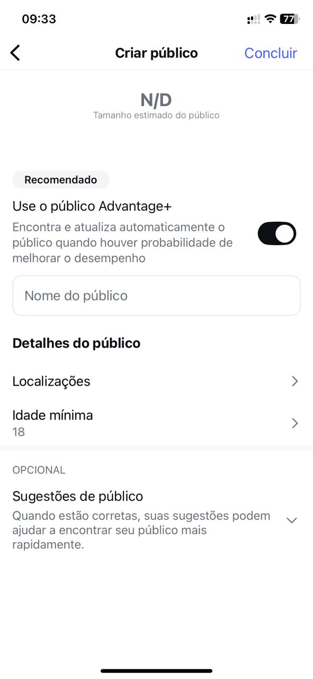
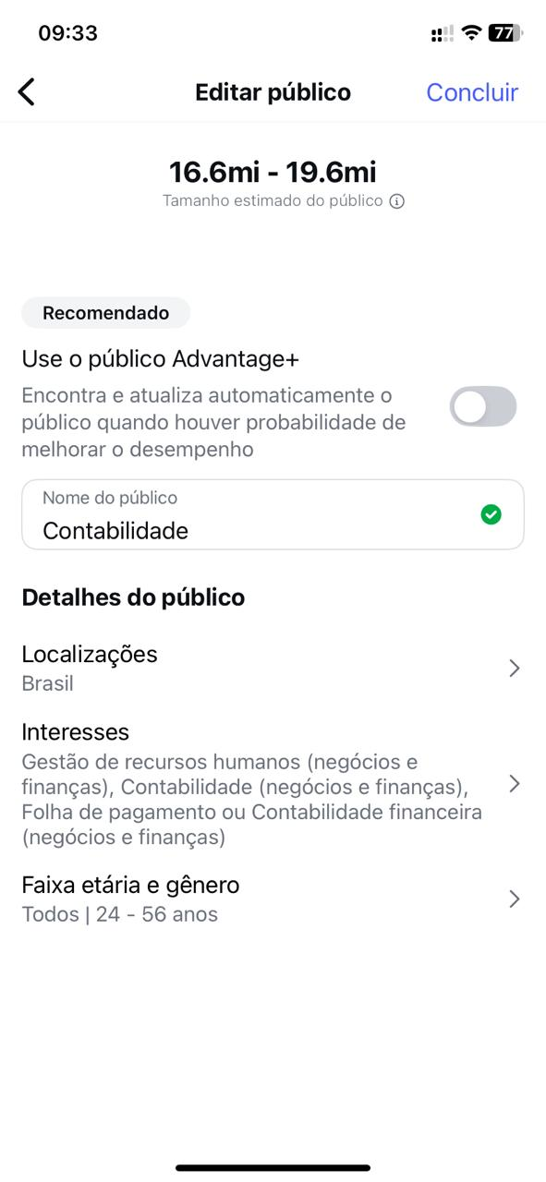
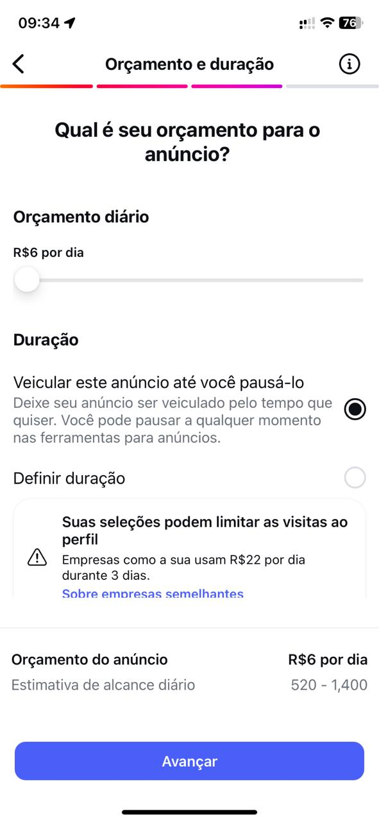

Slide 48

Defina sua área de atuação
Qual o seu Nicho de Mercado ?
Qual o Perfil do seu cliente Ideal ?
Qual a área geográfica que você atende ?
Seu Escritório é Fisico ou On-Line ?

Slide 49

Defina suas Estratégias
Prospecção Ativa
Prospecção Passiva
Sistema de Indicação
Sistema de Parceria

Slide 50

OPERACIONAL X ESTRATÉGICO

Slide 51

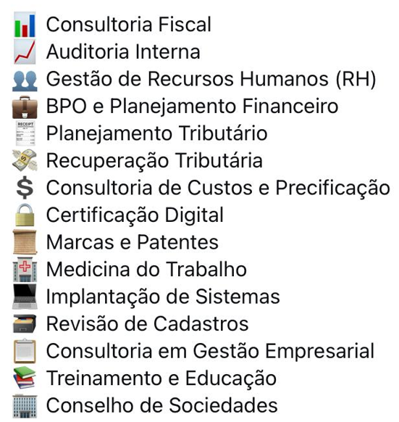

Áreas de Atuação na Contabilidade

Slide 52
4 PILARES DE UMA CONTABILIDADE LUCRATIVA
MARKETING
VENDAS
PRODUTO
OPERAÇÕES
Gerar demanda de leads qualificados e prontos para serem convertidos em clientes.
Transformar o lead qualificado pelo marketing em um cliente de alta lucratividade
Transformar o sucesso dos clientes em mais receitas para a empresa e assim aumentar o ticket médio.
Apoiar em áreas, performarem, entregarem as demandas nos prazos e da maneira correta.

Slide 53

PLANO DE AÇÃO
Transformando seu Escritório Operacional em um Escritório de Negócios !
  Técnica de vendas de alta conversão.
  Mudança de mentalidade do Cliente.
  Gestão operacional Compartilhada.
  Inovação e Tecnologia.
  Marketing Digital
  Mais gestão estratégica e Menos operacional.

Slide 54

FACEBOOK E INSTAGRAM (PROFISSIONAL);
WhatsApp business;
E-mail Marketing; (Mailchimp gratuito)
Youtube com conteúdo profissional;
Canvas.com (Edição de Imagens);
CHATGPT (INTELIGÊNCIA ARTIFICIAL)
Manychat (Instagram)
Calima (Software Contábil gratuito).
Wix e Wordpress (Sites Gratuitos)

Slide 55
Muito Obrigado !
edsonramos@atualassessoriacontabil.com.br
69 –99235-9537

